Slide 1
Modelarea informațiilor despre pacienți păstrând datele și imaginile EEG
Iordache Elena-Alexandra
Facultatea de Automatică și Calculatoare, 332AA

Slide 2
INTRODUCERE
CUPRINS
01
02
CONSTRÂNGERI
Prezentarea domeniului
Care sunt constrâgerile proiectului?
03
DESCRIEREA APLICAȚIEI
04
DEMO
Caracteristicile tehnice ale aplicației
Cum funcționează aplicația?

Slide 3
INTRODUCERE
EEG este o tehnică utilizată pentru înregistrarea și analiza activității electrice a creierului.
Datele EEG includ semnale cu forme variate, acestea depinzând de frecvență și amplitudine.

Slide 4
DESCRIEREA PROIECTULUI
Proiectul se concentrează pe modelarea datelor pacienților și a informațiilor EEG, cu accent pe diagnosticul și monitorizarea activităților cerebrale
Aplicația stochează datele în fișiere XML și JSON. Datele extrase sunt afișate într-o interfață grafică, realizată utilizând Angular

Slide 5
CONSTRÂNGERI
Structura ierarhică a datelor
Stocarea datelor despre pacienți
XML-ul trebuie să folosească o structură ierarhică pentru a organiza informațiile pacienților și datele EEG într-un mod coerent și ușor de accesat
nume, prenume, data nașterii, istoric medical, diagnostic, tratament
(sexul pacientului și adresa sunt opționale)
Stocarea datelor EEG
Istoricul medical
eventuale alergii, boli cronice, antecedente chirurgicale
Datele EEG trebuie să includă imagini și informații asociate cu activitatea cerebrală. O înregistrare EEG include denumirea electrodului urmărit, amplitudinea și frecvența semnalului produs de acesta.

Slide 6
DESCRIEREA APLICAȚIEI
Structura aplicației:
Upload File Component - Încărcarea fișierelor XML și JSON
Display File Component - Afișarea datelor din fișiere în tabele
Main-page Component - Conține opțiunea de încărcare de fișiere și de afișare a acestora

Slide 7
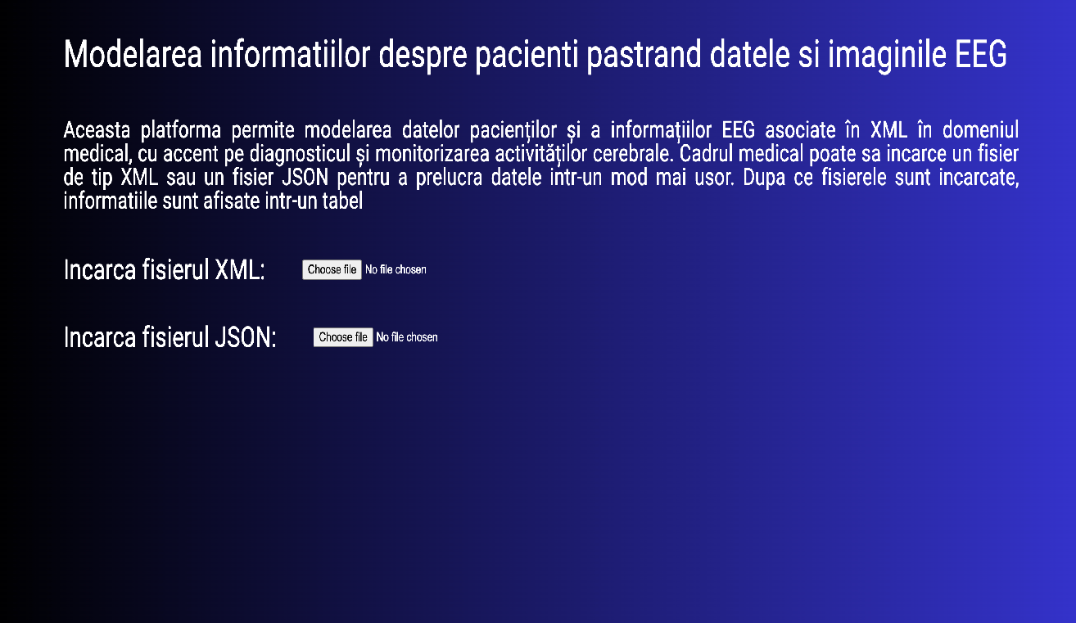
Pagina principală:
Include titlul aplicației, precum și o scurtă descriere a acesteia.
La apăsarea butoanelor ilustrate, se apelează metode specifice pentru încărcarea de fișier.

Slide 8
Se utilizează DOMParser pentru a parsa XML-ul într-un obiect DOM
Accesarea și manipularea datelor se face cu metode specifice DOM
Parsarea fișierelor XML
Se folosește JSON.parse() pentru a converti conținutul JSON în obiecte JavaScript
Parsarea fișierelor JSON

Slide 9
Filtrarea datelor:
Există opțiunea de searchbar
Utilizatorul poate să filtreze informația din tabele
Datele sunt accesate sub formă de obiecte JSON
Filtrarea datelor din fișierele JSON
Se utilizează metoda filter() pentru filtrarea datelor în funcție
de anumite criterii
Datele sunt accesate și manipulate folosind obiectele DOM
Filtrarea datelor din fișierele XML
Pentru filtrare se utilizează metoda applyForXML(), care iterează peste elementele DOM și aplică criteriile de filtrare

Slide 10
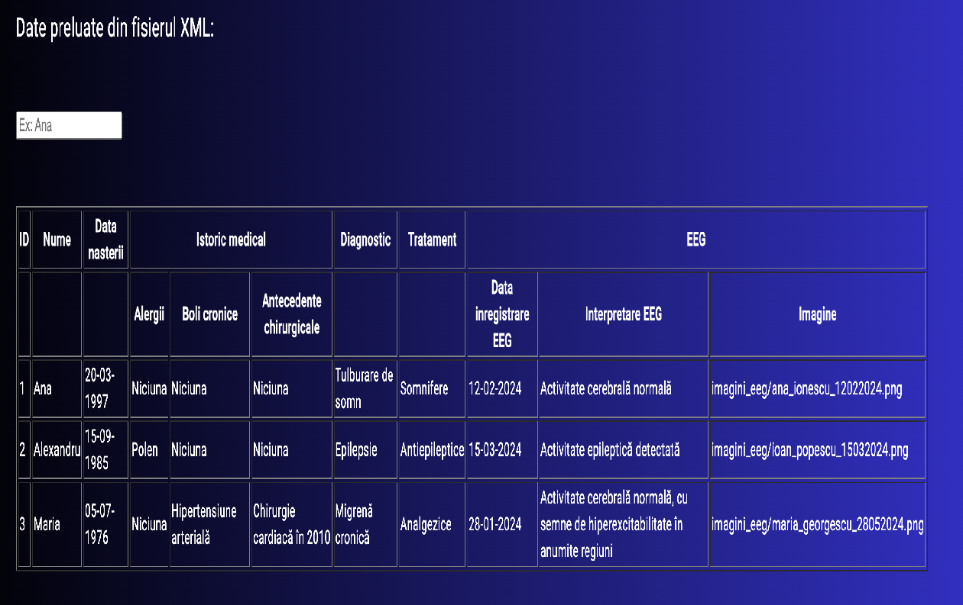
Afișarea datelor din fișierele XML:
Se verifică dacă există conținutul XML transformat
Există un text informativ
Vizualizarea conținutului XML se realizează cu ajutorul unui fișier XSL construit în mod adecvat

Slide 11
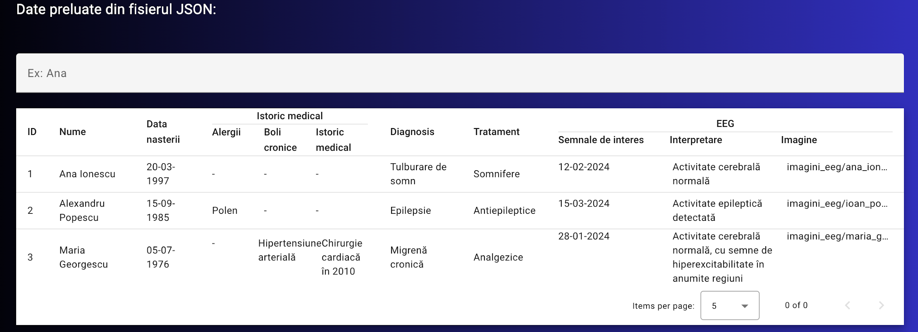
Afișarea datelor din fișierele JSON:
Se verifică dacă există conținut JSON
Există un text informativ
Se afișează un input pentru filtrarea datelor și un tabel din Angular Material

Slide 12
DEMO

Slide 13
Vă mulțumesc pentru atenție!

